Slide 1



AirHockey
Выполнил: Шевченко Егор

Slide 2

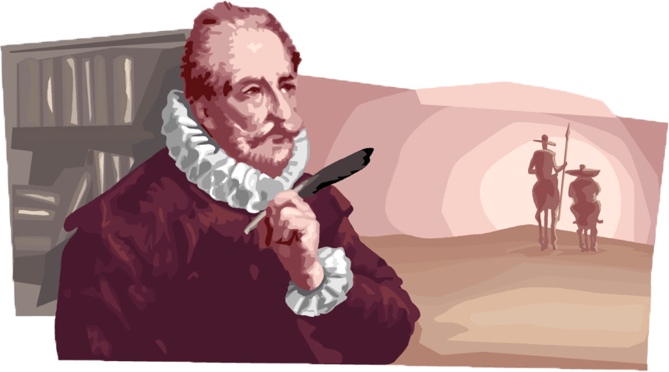
Как с проектом обстоит вопрос?
Игра на одном компьютере
Возможность играть одному с “искусственным интеллектом”
Игра онлайн внутри одной сети
Кто же он такой?
Мигель де Сервантес — известный испанский писатель и драматург. Написал роман «Хитроумный идальго Дон Кихот Ламанчский».

Slide 3

Техническая реализация
Техническая реализация
Udp протокол взаимодействия
Python sockets and threading
Геометрическая совокупность для взаимодействия между игроком и шайбой
Родился писатель в многодетной семье, из-за проблем с деньгами им часто приходилось переезжать с места на место в поисках заработка.

Slide 4

Проблемы при реализации
Для хорошей фиксации столкновения игрока с шайбой не хватает частоты обновления.

Slide 5



Проблемы при реализации

Slide 6
Спасибо за внимание

